Slide 1

chÀO mõng quý thÇy c« gi¸o ®Õn dù giê
m«n : khoa häc
líp : 5 E

Slide 2
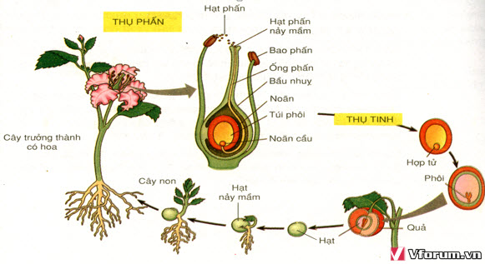
Hạt phấn

Slide 3
1. Cấu tạo của hạt
* Thực hành trong nhóm đôi ( 3 phút ):
Tách đôi hạt đã chuẩn bị, chỉ rõ đâu là vỏ, phôi, chất dinh dưỡng của hạt.

Slide 4
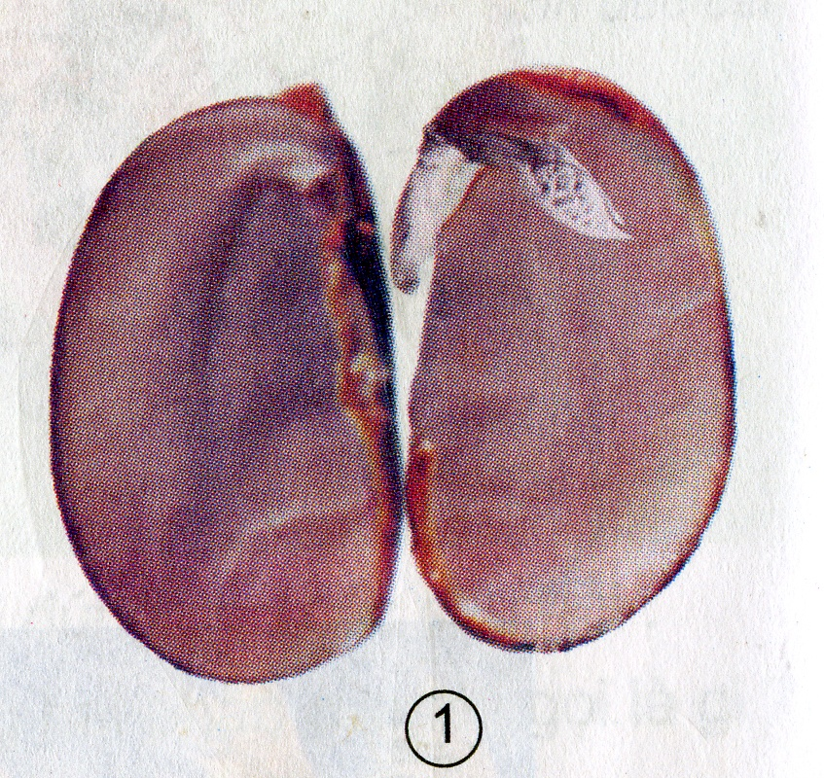
Hạt gồm 3 bộ phận : vỏ, phôi, chất dinh dưỡng của hạt.
Phôi
Chất
dinh
dưỡng
Vỏ

Slide 5
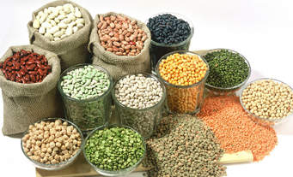
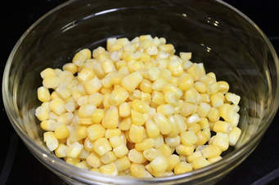
Hạt đậu
Hạt ngô

Slide 6
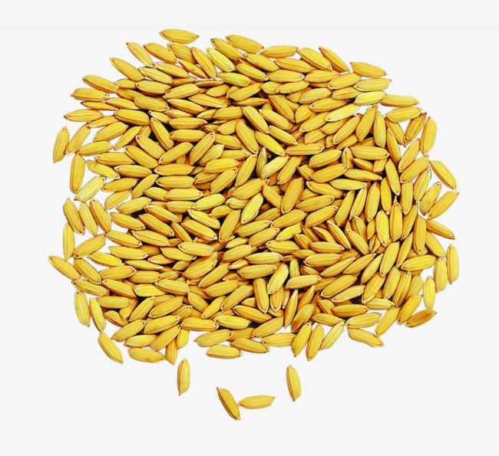
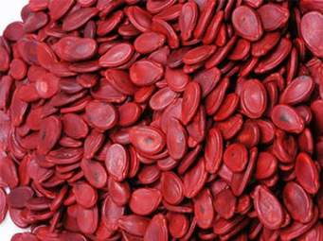
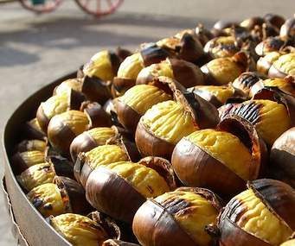
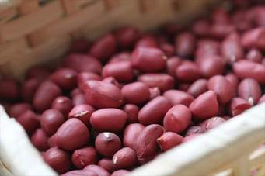
Hạt thóc
Hạt dưa
Hạt dẻ
Hạt lạc

Slide 7
2. Điều kiện nảy mầm của hạt
* Thực hành trong nhóm đôi ( 3 phút ):
- Giới thiệu về sản phẩm gieo hạt của mình theo gợi ý: Tên hạt, số hạt được gieo, số ngày gieo hạt, cách gieo hạt, kết quả.
- Chia sẻ về điều kiện để hạt nảy mầm

Slide 8
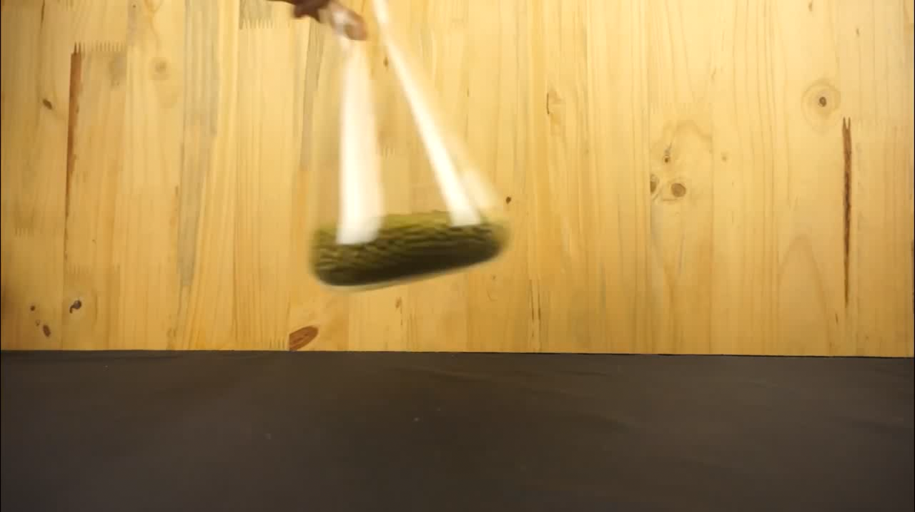

Slide 9


Slide 10
Đủ độ ẩm
Điều kiện để
hạt nảy mầm
Nhiệt độ thích hợp
Hạt giống tốt

Slide 11
3. Quá trình phát triển thành cây của hạt

Slide 12
Hạt phình lên vì hút nước.Vỏ hạt nứt để rễ mầm nhú ra cắm xuống đất.
Xung quanh rễ mầm mọc ra nhiều rễ con.
Sau vài ngày, rễ mầm mọc nhiều hơn nữa, thân mầm lớn lên, dài ra và chui lên khỏi mặt đất.
Hai lá mầm xoè ra. Chồi mầm lớn dần và sinh ra các lá mới.
Hai lá mầm teo dần rồi rụng xuống. Cây con bắt đầu đâm chồi, rễ mọc nhiều hơn.

Slide 13
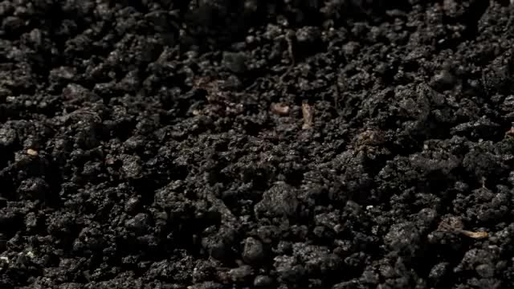

Slide 14
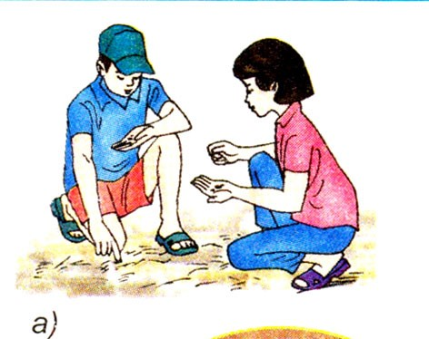
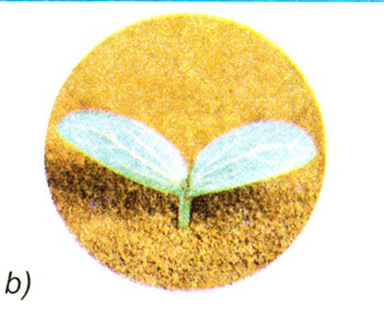
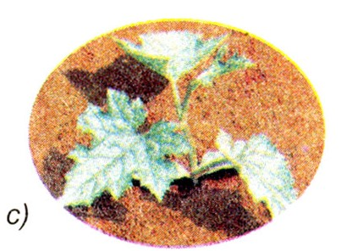
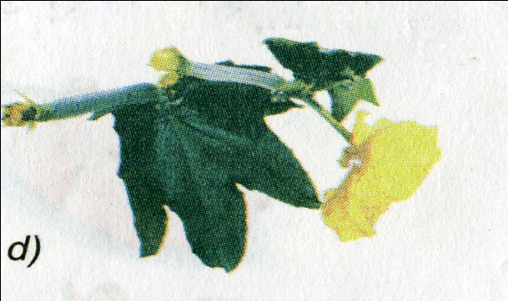

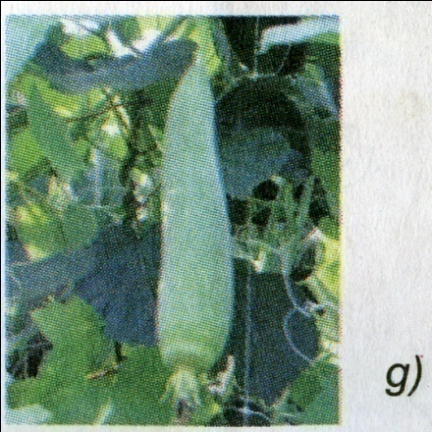
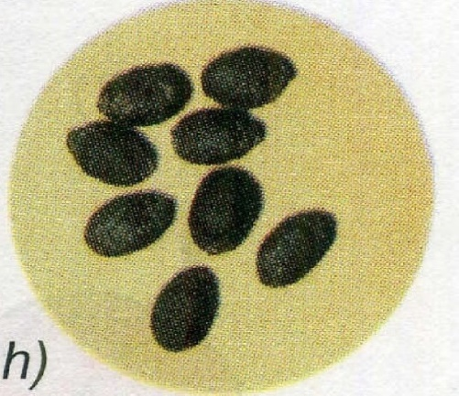
3. Quá trình phát triển thành cây của hạt
Nhóm đôi: Chỉ vào từng hình và nói về sự phát triển của hạt mướp từ khi được gieo xuống đất cho đến khi mọc thành cây, ra hoa, kết quả.
e)
g)

Slide 15
Hạt được gieo xuống đất
Hạt nảy mầm chui lên khỏi mặt đất
Hai lá mầm xòe ra, cây sinh thêm lá mới
Cây mướp ra hoa và kết quả
g)
e)
Cho nhiều hạt giống mới
Quả mướp già khô
Quả mướp lớn dần đến độ thu hoạch

Slide 16
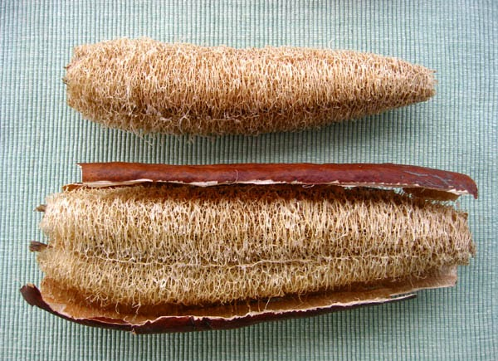
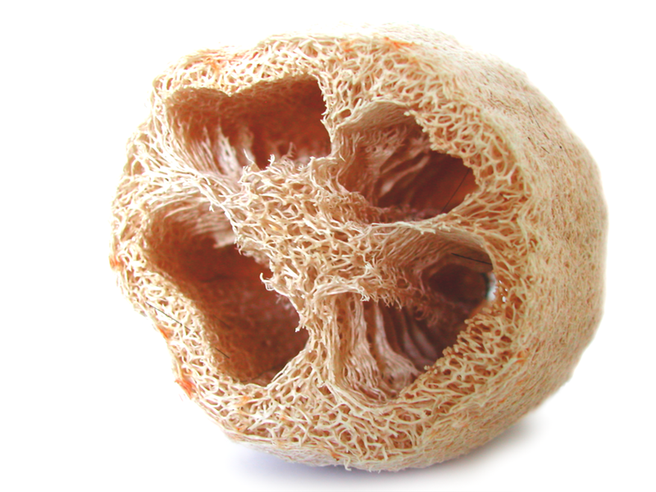
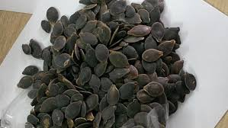

Slide 17


Slide 19

Ô CHỮ KÌ DIỆU
Hạt dùng để làm gì?
(Ô chữ gồm 9 chữ cái)
Cây con mọc lên từ đâu? (Ô chữ gồm 3 chữ cái)
Điều kiện về độ ẩm, nhiệt độ như thế nào hạt nảy mầm tốt?
(Ô chữ gồm 8 chữ cái)
Hoa thụ phấn nhờ gió và nhờ…
(gồm 8 chữ cái)
P
1
T | H | Í | C | H | H | Ợ | P
1
P
H | Ạ | T
2
2
H
C | Ô | N | T | R | Ù | N | G
Ô
3
Ô
3
G | I | E | O | T | R | Ồ | N | G
4
I
4

Slide 20
1
Ô CHỮ DIỆU KÌ
10
0
3
Hạt dùng để làm gì?
(Ô chữ gồm 9 chữ cái)
Cây con mọc lên từ đâu? (Ô chữ gồm 3 chữ cái)
9
Điều kiện về độ ẩm, nhiệt độ như thế nào hạt nảy mầm tốt?
(Ô chữ gồm 8 chữ cái)
Hoa thụ phấn nhờ gió và nhờ…
(gồm 8 chữ cái)
Thêi gian
5
6
8
2
4
P
1
T | H | Í | C | H | H | Ợ | P
1
P
H | Ạ | T
2
2
H
7
C | Ô | N | T | R | Ù | N | G
Ô
3
Ô
3
G | I | E | O | T | R | Ồ | N | G
4
I
4

Slide 21
- Làm bài thực hành như yêu cầu ở mục thực hành Trang 109 SGK.
- Chuẩn bị bài 54: Cây con có thể mọc lên từ một số bộ phận của cây mẹ- SGK trang 110, 111

Slide 22
Chúc quý thầy cô nhiều sức khỏe
Chúc các em học sinh chăm ngoan, học giỏi

